Slide 1

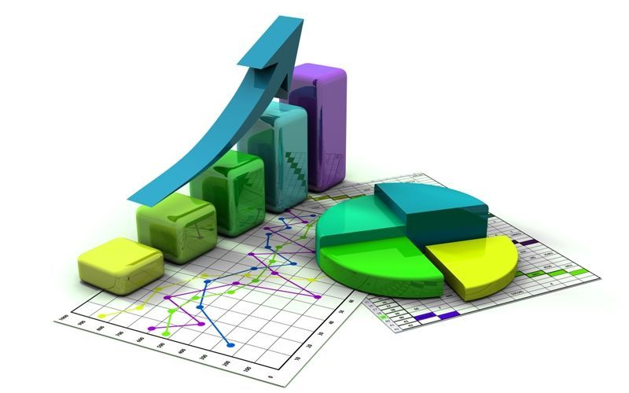
Estadística Descriptiva y Python
Miguel Ramos

Slide 2
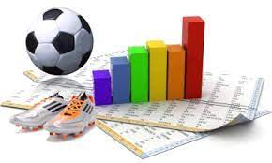
Estadística Descriptiva y Estadística Inferencial
Si pensamos en un equipo de futbol, podemos clasificar con un ejemplo practico en que consisten la estadística descriptiva e Inferencial.
Descriptiva: Cuando mediante estadísticos y observaciones, resumimos el historial deportivo de los jugadores.
Inferencial: Deducir qué cosas pueden pasar a futuro, en base a los datos e información que tenemos disponible.

Slide 3
CASO DE USO PRACTICO
Ya que estamos pensando en un equipo de futbol, determinemos quien es el mejor jugador de un equipo, de una liga o del mundo.
¿ Como lo encontramos?
Dependerá de la definición de quien es el mejor jugador de fútbol.
“El mejor jugador de futbol es aquel que da mayor cantidad de asistencias”
“El mejor jugador de futbol, es aquel que hace mas goles”
No hay una definición objetiva.
Los diferentes estadísticos descriptivos dan nociones diferentes sobre los mismos datos.

Slide 4
Solución
¿ Entonces quien tiene la razón ?
Ambas posiciones tienen la razón, por que sus métricas son válidas, que podemos medir.
Es decir estas métricas me nos van a mostrar distintos lados de la misma moneda. Y eso puede terminar en que podemos “mentir” con estadística a veces, por que mostramos solo un lado de la moneda, según nos convenga. Mostrar una realidad que no necesariamente es cierta para todos los casos.
No existen definiciones objetivas en estadística, sin embargo con estas definiciones podemos hacer cálculos precisos, a estas definiciones y métricas la llamamos estadísticos.

Slide 5
¿Por qué aprender estadística?
Nos permite resumir grandes cantidades de información.
Tomar mejores decisiones , ¿o peores?.
Encontrar patrones en los datos
Descubrir quienes usan estas herramientas para fines nefastos.

Slide 6

Uso Estadística Descriptiva
Ciencia de Datos
No solo vamos a entender las fórmulas matemáticas, sino que el contexto de la estadística para descubrir todas las posibilidades que tiene.
Puntos específicos que vamos a tratar.
1. Tipos de datos y pipeline de procesamiento.
Ingesta de datos -> Validación
Identificar, cuales son los estadísticos que usamos para la ingesta y procesamiento de los datos.

Slide 7
Tipos de Variable en Estadística
Es conveniente conocer los diferentes tipos de variables y sus clasificaciones en Estadística, a continuación les presento sus denominaciones con algunos ejemplos.
Variables cualitativas : Son aquellas que toman valores en forma de cualidades y no números.
Ordinales: cuando existe una relación de orden entre las categorías.
Ejemplo
En una carrera, tenemos primero, segundo, tercero, cuarto etc.
Nominal: no hay relación de orden.
Ejemplo
Color de ojos de una persona, azules, marrones o verdes,
Estado civil de una persona.
Genero de una persona.

Slide 8
Tipos de Variable en Estadística
Variables cuantitativas : Son aquellas que toman valores númericos.
Discretas : En cada tramo, solo puede tomar un número determinado de valores.
Ejemplo
Números de páginas de un libro puede estar entre la pag 1 o en la pag 2,
pero nunca esta en la pagina 1.5.
* En Python las entenderemos como variables enteras.
Continuas: Cada tramo de esta variable puede tomar infinitos valores no esta limitado.
Ejemplo
Peso de una persona 60 kilos, 70 kilos, 65,5 kilos.
Altura 1.60, 1.75, 1.80 etc.
* En Python las entenderemos como variables float.

Slide 9
Medidas de tendencia central
Promedio (media)
Pensemos en una sala de clase y que los estudiantes, tienen diferentes edades.
Si a simple vista quisiéramos determinar una edad promedio para esos estudiantes, supongamos 18 años, podría decir que los estudiantes de dicha sala son jóvenes y mayores de edad como conclusión, pero olvido que no todos los estudiantes tienen 18.
Si no que abran algunos que estén cerca de la edad “promedio” que hemos determinado sin haberlo definido matemáticamente.
La idea centrar de esto es entender que las medidas de tendencia central son una manera de resumir información, aquí particularmente estamos resumiendo de todo ese conjunto de datos las edades de los estudiantes en un solo número (promedio)
Promedio Ventas y Desventajas
La ventaja entonces es que puedo determinar que son estudiantes jóvenes y mayores de edad
Como desventaja, que pasa si en la sala de clases hay un estudiante demasiado mayor o joven.
El Promedio no me da información de eso y esas edades (Demasiado mayores y menores) afectan directamente al promedio.

Slide 10
Medidas de tendencia central
Media ( promedio)
Mediana (dato central)
Moda ( dato que más se repite)
Mediana: Es el dato que esta en la mitad, si ordenamos del mas joven, al mas mayor de los estudiantes, aquel estudiante que esta en el centro o mitad es la mediana.
Moda: Es la edad que más se repite en la sala de clases.

Slide 11
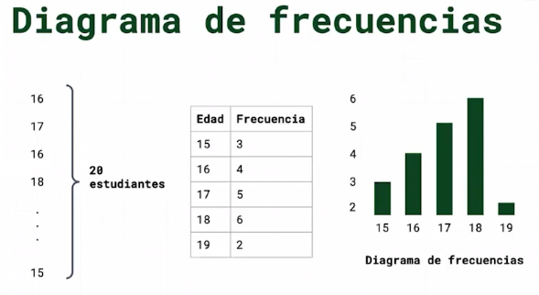

Slide 12
Ejemplo de Atípico
Suponiendo que en un bar hay 11 individuos, cada uno tiene un salario igual. Es decir gana
40.000 dólares al año.
Si queremos calcular el promedio de esos 11 individuos tendríamos los siguientes,
Media (Promedio) = (40.000 * 11) / 11 = 40.000
Luego llega Jeff Bezos al bar, ahora calculamos nuevamente el promedio.
Media = (40.000 * 11 + 78.500.000.000)/12 = 6.541.703.333

Slide 13

VAMOS AL CÓDIGO

Slide 14
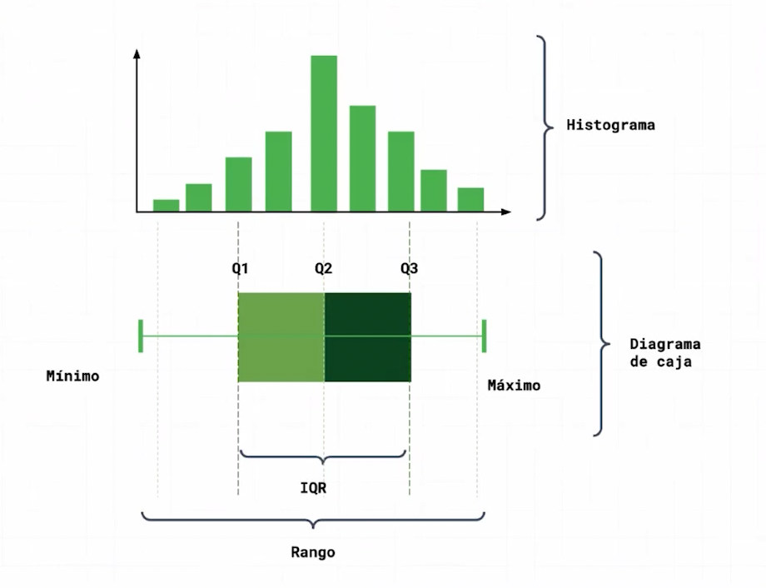

Slide 15
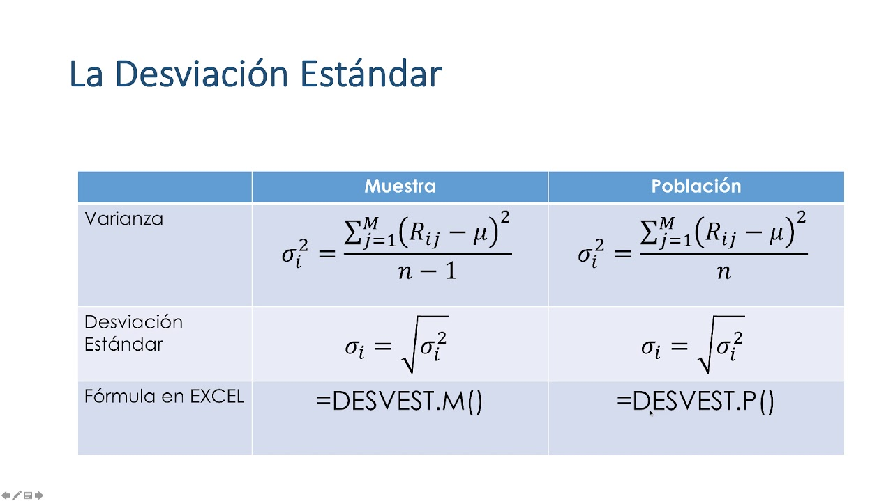
Notes:
Desviación estándar y probabilidad de un evento
En una distribución normal, la probabilidad de que la variable tome un cierto valor puede estar relacionada con la distancia respecto a la media en términos de desviaciones estándar. Intuitivamente, los valores muy distantes de la media se repiten con menos frecuencia, mientras que los valores cercanos al promedio son más comunes
Una propiedad importante de una distribución normal es que podemos esperar que:
el 68.3% de los valores se distribuyen dentro de una desviación estándar de la media,
el 95.4% dentro de dos desviaciones estándar de la media,
el 99.7% dentro de 3 desviaciones estándar del promedio.

Slide 16
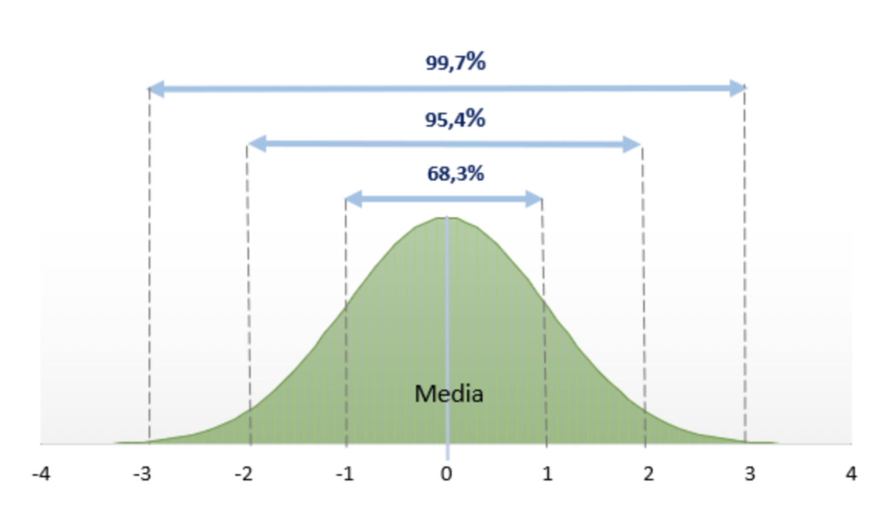
Notes:
Desviación estándar y probabilidad de un evento
En una distribución normal, la probabilidad de que la variable tome un cierto valor puede estar relacionada con la distancia respecto a la media en términos de desviaciones estándar. Intuitivamente, los valores muy distantes de la media se repiten con menos frecuencia, mientras que los valores cercanos al promedio son más comunes
Una propiedad importante de una distribución normal es que podemos esperar que:
el 68.3% de los valores se distribuyen dentro de una desviación estándar de la media,
el 95.4% dentro de dos desviaciones estándar de la media,
el 99.7% dentro de 3 desviaciones estándar del promedio.

Slide 17
Rango Intercuartil
En una distribución normal, existe un método para detección de estos datos anómalos (outliers)
Q1 – 1.5 * IQR Valor mínimo
Q3 + 1.5 * IQR Valor máximo
Notes:
Desviación estándar y probabilidad de un evento
En una distribución normal, la probabilidad de que la variable tome un cierto valor puede estar relacionada con la distancia respecto a la media en términos de desviaciones estándar. Intuitivamente, los valores muy distantes de la media se repiten con menos frecuencia, mientras que los valores cercanos al promedio son más comunes
Una propiedad importante de una distribución normal es que podemos esperar que:
el 68.3% de los valores se distribuyen dentro de una desviación estándar de la media,
el 95.4% dentro de dos desviaciones estándar de la media,
el 99.7% dentro de 3 desviaciones estándar del promedio.

Slide 18
EJERCICIO DE DIAGNOSTICO
Notes:
Desviación estándar y probabilidad de un evento
En una distribución normal, la probabilidad de que la variable tome un cierto valor puede estar relacionada con la distancia respecto a la media en términos de desviaciones estándar. Intuitivamente, los valores muy distantes de la media se repiten con menos frecuencia, mientras que los valores cercanos al promedio son más comunes
Una propiedad importante de una distribución normal es que podemos esperar que:
el 68.3% de los valores se distribuyen dentro de una desviación estándar de la media,
el 95.4% dentro de dos desviaciones estándar de la media,
el 99.7% dentro de 3 desviaciones estándar del promedio.

